Slide 1
FUNDACIÓN ATENEA
Menos Riesgos Más Salud

Slide 2
Algunos hitos de nuestros 30 años de trayectoria son:
Ser la primera entidad privada que diseña y ejecuta un modelo de atención psicosocial para personas con adicciones y lo aplica al Centro de Atención a personas con Adicciones (CAD) de Vallecas en 1984
Aportar investigaciones multidisciplinares en materia de adicciones y exclusión social para diseñar lo que sería el Plan Nacional sobre Drogas en 1986.
Crear EDUSALUD, en 1989, la experiencia de prevención escolar más amplia, más innovadora y con mayores recursos ensayada nunca en España.

Slide 3
Ser una entidad que combina la investigación social con los programas de intervención con el objetivo de conocer exhaustivamente la realidad para poder responder a sus demandas de la forma más eficaz y eficiente.
Gozar de estatus consultivo en el Consejo Económico y Social de Naciones Unidas.
Ser una de las primeras entidades que se centra en potenciar los ámbitos que permiten y favorecen la inclusión social en lugar de trabajar “por colectivos”, una denominación de las personas que las estigmatiza y encorseta.

Slide 4
MENOS RIESGOS, MÁS SALUD

Slide 5
El programa Menos Riesgos, Más Salud (MRMS) nació en el año 1996, y en Albacete se desarrolla desde 2001.
Menos Riesgos, Más Salud es un programa de reducción de daños y riesgos a través de la educación de calle, que tiene como objeto la mejora de la calidad de vida y la promoción de la salud entre colectivos excluidos o en riesgo de exclusión social, transeúntes y personas en tratamiento con metadona y/o libre de drogas.

Slide 6
Se dirige principalmente a consumidores/as de drogas y a usuarios/as de programa de mantenimiento con metadona, especialmente a aquellos/as en clara situación de exclusión y de vulnerabilidad, que necesitan un apoyo específico.
La situación de vulnerabilidad es una constante en nuestra población, vulnerabilidad más bien generalizada (sexo, edad, nivel escolar, situación laboral, nivel económico…)

Slide 7
Trabajamos en lugares de difícil acceso para otros/as profesionales flexibilidad y capacidad de adaptación a la realidad cambiante y a las necesidades de las personas usuarias.
La educación de calle y ser un programa de baja exigencia y de reducción de daños, permite conseguir que aquellas personas que no mantienen vinculación con ningún recurso socio-sanitario, sí que establezcan y se mantengan en contacto con nuestros equipos de profesionales, alcanzando una adherencia a nuestro servicio que permite trabajar la posterior adherencia a otros.

Slide 8
Hacemos llegar tanto material preventivo como información y asesoramiento a estas personas en situación de riesgo, sin olvidarnos del apoyo prestado: a nivel emocional y en sus tratamientos y gestiones de la vida diaria.
Voluntad de MRMS integrarse y complementar los servicios comunitarios ya existentes.
La nuestra es una propuesta comunitaria de reducción del daño, adaptada a cada una de las localidades donde trabajamos y en plena colaboración con los recursos locales ya existentes y el tejido asociativo, fomentando además la participación activa de los/as usuarios/as del programa.
.

Slide 9
El proyecto MRMS está implantado y se desarrolla en Albacete, tanto en áreas urbanas desaventajadas de la ciudad como en otras áreas con menos dificultades, priorizando la reducción de las desigualdades en salud, especialmente entre la población con mayores necesidades y que no tiene contacto alguno o no llega a los recursos de salud.

Slide 10
Todo ello desarrollado con un enfoque de género, ya que las diferencias entre hombres y mujeres, por cuestiones de género, en los patrones de consumo, el tiempo y tipo de acceso a los recursos de tratamiento, el estigma asociado al consumo, etc. son una realidad de necesario abordaje.
Es imprescindible abordar: los consumos invisibilizados, la doble penalización social, las relaciones interpersonales y de pareja, la violencia de género, la presencia de hijos/as, la relación con la sexualidad y el cuerpo, etc.
La perspectiva de género es marco analítico y comprehensivo, nunca únicamente descriptivo.

Slide 11
Son rasgos definitorios de este programa la priorización de estrategias encaminadas a:
Contactar con usuarios/as de drogas alejados/as de la red de recursos. Trabajamos en espacios de reunión, zonas de consumo y venta de drogas, etc.
Reducir riesgos graves asociados al uso de drogas, como la transmisión del VIH/sida, Hepatitis C, e ITS. Reparto de material preventivo y asesoramientos.
Conectar de forma eficaz a los/as usuarios/as con los recursos adecuados, facilitando su acceso a los mismos: UCA, servicios sociales, juzgados, otros recursos sanitarios, entidades, etc. Acompañamientos de calidad.

Slide 12
Implicar en el programa a los servicios y recursos comunitarios, fomentando la coordinación y el trabajo en red.
Implicar en la promoción de la salud a los/as propios/as usuarios/as de drogas, potenciando que actúen como agentes de salud entre y con sus iguales y fomentando de esta manera el autocuidado y el cuidado mutuo.
Apoyar a las familias de las personas usuarias.
Acompañar en los procesos individuales de cada persona, trabajando a través del apoyo emocional. Somos referente y apoyo.

Slide 13
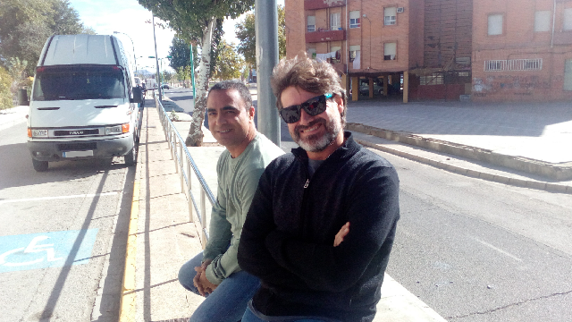

Slide 14
Algunos casos:
Martina
Tomás
Vanesa
Paco

Slide 15
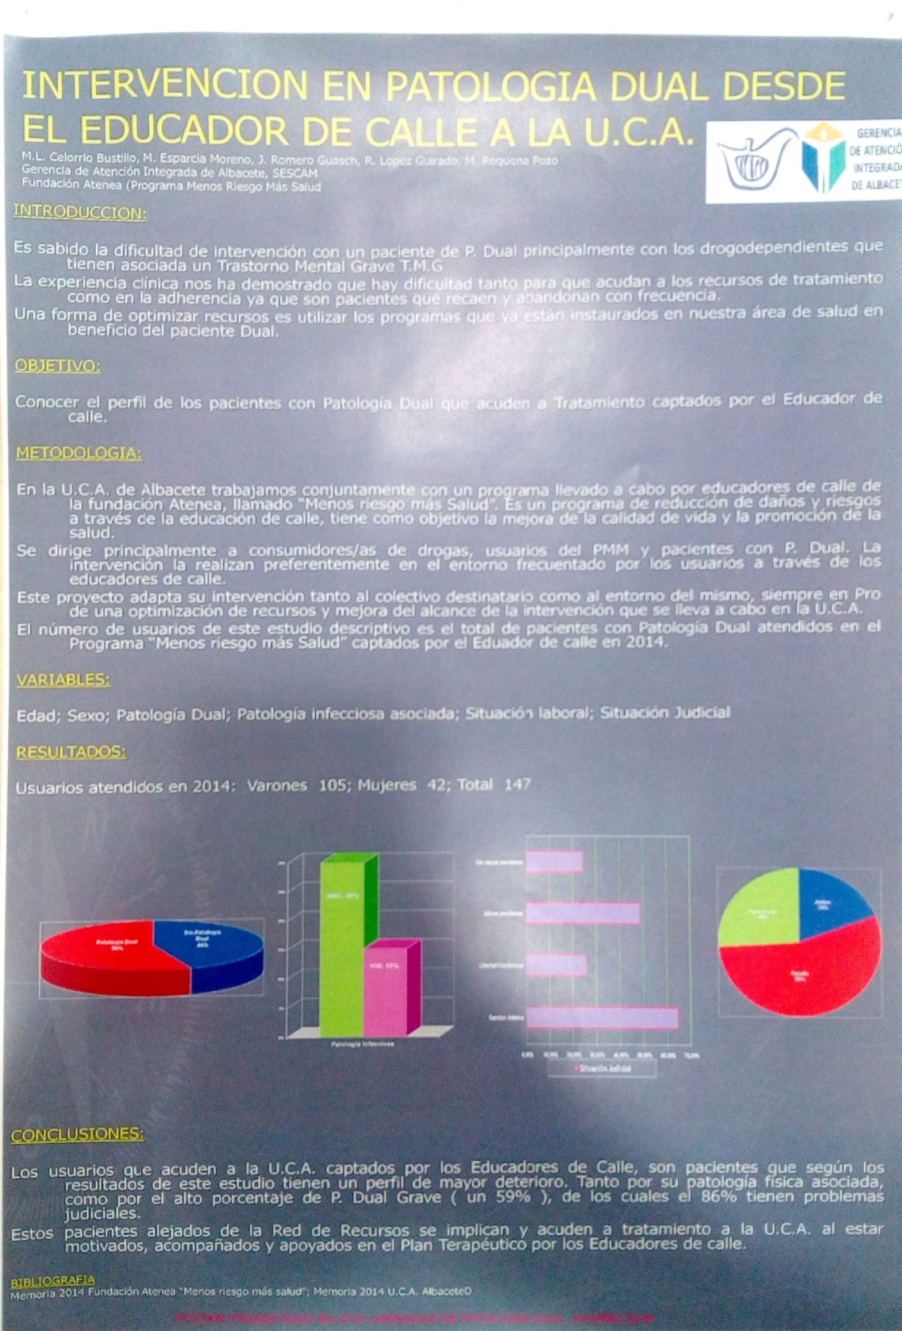

Slide 16
